Slide 1




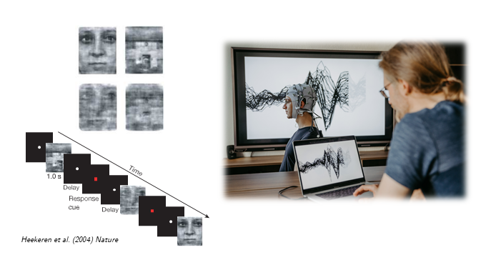




Repräsentation zentraler Eigenschaften
Modellierung
Modell
Wirklichkeit
Wahrscheinlichkeitstheorie
Zufallsvorgänge
Probabilistisches Modell
Phänomene, die von Menschen
nicht mit absoluter Sicherheit
vorhergesagt werden können.
$$\left(Ω, 𝒜, ℙ\right), ξ:Ω→ℝ$$
Wahrscheinlichkeitsrechnung
$$ℙ_{ξ}\left(S\right)=ℙ(ξ^{−1}(S))$$
Vorhersagen
Quantifizierung von Unsicherheit

